Slide 1
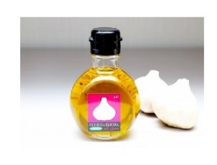
ウィルス対応
+ ガーリックオイル
ガーリックオイル
超電水
除菌消臭剤
協力：スターブリッジ株式会社 042-582-8691 www.starbridge.link

